Slide 1
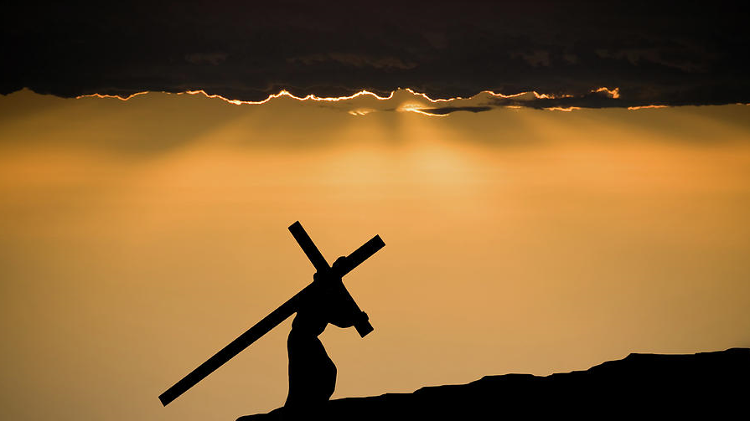
將來榮耀的確據
羅馬書8:18-39
陳永就牧師

Slide 2

羅 8:18-25
18 我看現在的苦難，與將要向我們顯出的榮耀，是無法相比的。
19 被造的萬物都熱切渴望 神的眾子顯現出來。
20 因為被造的萬物服在虛空之下，不是自己願意這樣，而是由於使它屈服的那一位；
21 被造的萬物盼望自己得著釋放，脫離敗壞的奴役，得著神兒女榮耀的自由。
22 我們知道被造的萬物直到現在都一同在痛苦呻吟。
23 不但這樣，連我們這些有聖靈作為初熟果子的人，自己也在內心歎息，熱切期待成為嗣子，就是我們的身體得贖。
24 我們得救時就存著這盼望；但是看得見的盼望不是盼望，為誰會盼望自己看見了的呢？
25 但如果我們盼望沒有看見的，就會耐心地熱切期待。

Slide 3
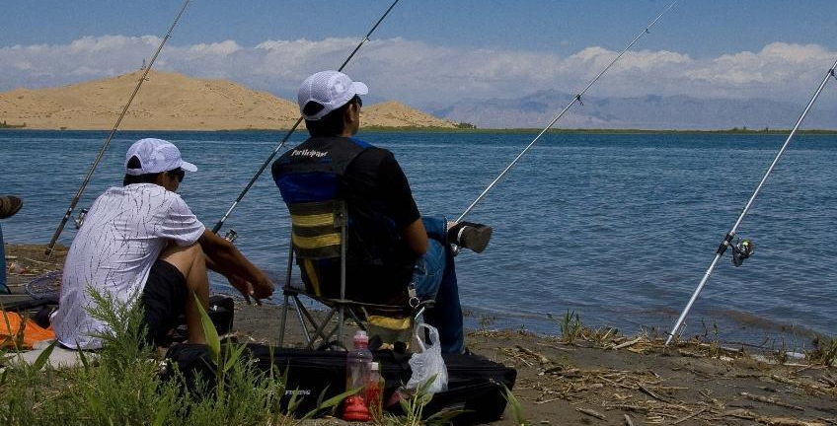

Slide 4
羅 8:26-30
26 照樣，聖靈也在我們的軟弱上幫助我們。原來我們不曉得當怎樣禱告，但聖靈親自用不可言喻的歎息，替我們祈求。
27 那鑒察人心的，曉得聖靈的心意，因為聖靈照著 神的旨替聖徒祈求。
28 我們知道，為了愛 神的人，就是按他旨意蒙召的人的益處萬事都一同效力。
29 因為 神預先知道的人，他就預先命定他們和他兒子的形象一模一樣，使他的兒子在許多弟兄中作長子，
30 他預先命定的人，又呼召他們；所召來的人，又稱他們為義；所稱為義的人，又使他們得榮耀。

Slide 5
(28)「我們知道，為了愛 神的人，就是按他旨意蒙召的人的益處，萬事都一同效力」:
《呂振中》翻譯:「上帝在萬事上都和他們同工，來成就有益的事。」
《環聖》翻譯:「神在一切事情上都幫助他們，使他們得益。」
《新漢語》翻譯:「萬事都互相效力，叫愛 神的人--就是按著他旨意被召的人--得益處。」
《和修》翻譯:「萬事都互相效力，叫愛上帝的人得益處，就是按祂旨意被召的

Slide 6
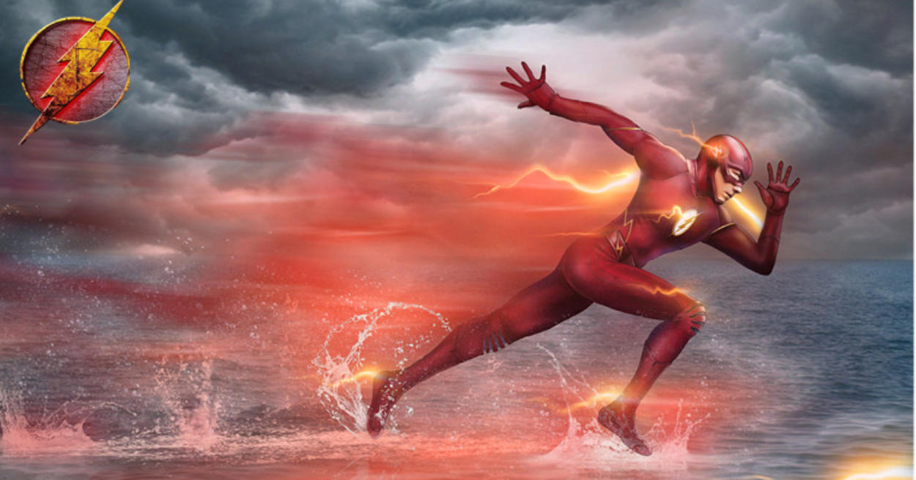

Slide 7


Slide 8
羅 8:31-35
31 既是這樣，我們對這一切還有甚麼話說呢？ 神若這樣為我們，誰能敵對我們呢？
32 他連自己的兒子都捨得，為我們眾人把他交出來，難道不也把萬有和他一同白白地賜給我們嗎？
33 誰能控告 神揀選的人呢？有 神稱我們為義了。
34 誰能定我們的罪呢？有基督耶穌死了，而且復活了，現今在 神的右邊，也替我們祈求。
35 誰能使我們與基督的愛隔絕呢？是患難嗎？是困苦嗎？是迫害嗎？是飢餓嗎？是赤身露體嗎？是危險嗎？是刀劍嗎？

Slide 9
羅 8:36-39
36 正如經上所記：“為你的緣故，我們終日面對死亡，人看我們像待宰的羊。”
37 但靠著愛我們的那一位，我們在這一切事上就得勝有餘了。
38 因為我深信：無論是死、是生，是天使、是掌權的，是現在的事，是將來的事，是有能力的，
39 是高天的、是深淵的，或是任何別的被造之物，都不能叫我們與 神的愛隔絕，這愛是在我們的主耶穌基督裡的。

Slide 11


